Slide 1

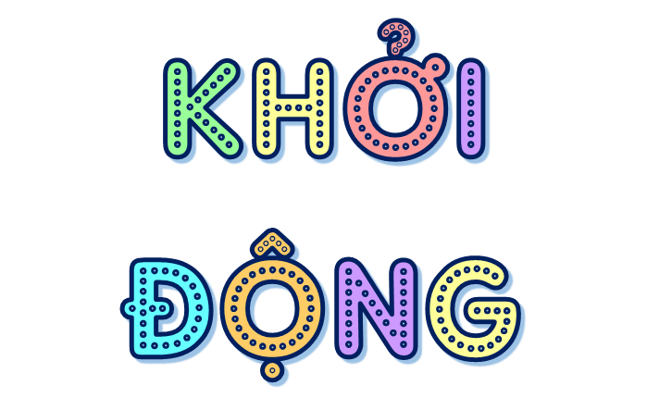

Slide 2


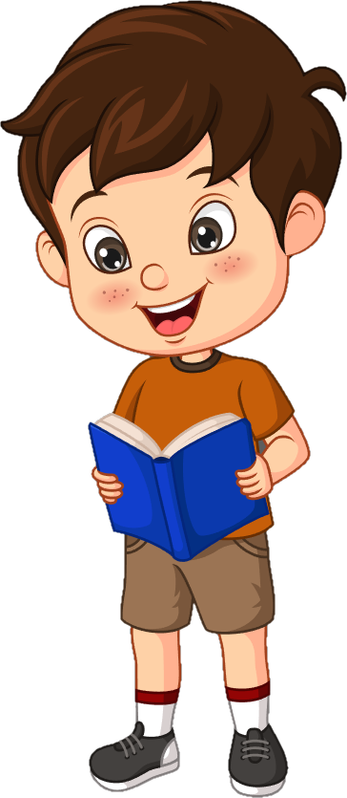



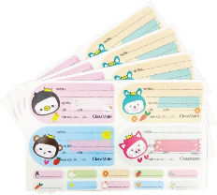


NGUYỄN
THỊ ÁI QUYÊN
Họ và tên: Phạm Cá Con
Tập: Tiếng Việt
Lớp 3A
Notes:
Thiết kế: Hương Thảo – Zalo 0972115126

Slide 3

LUYỆN ĐỌC

Slide 4




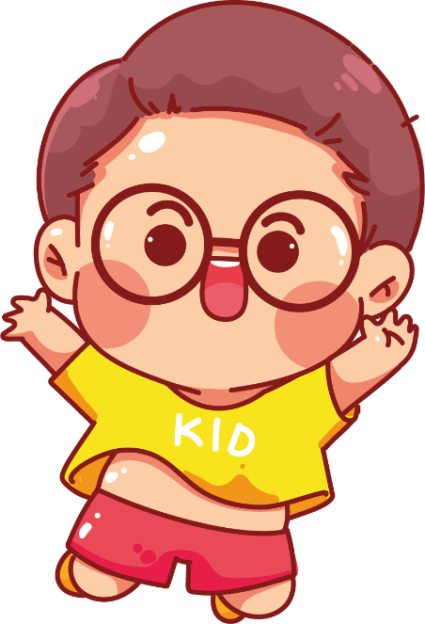

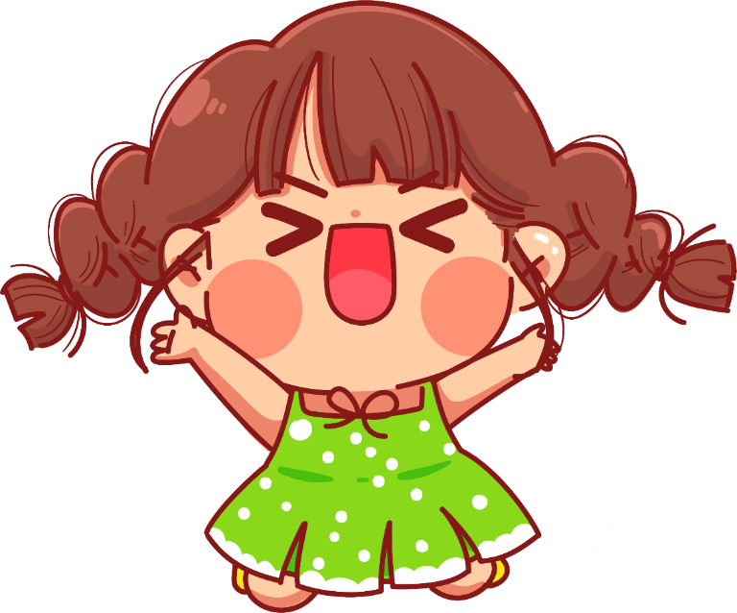
Đọc mẫu
Đọc mẫu
Mắt dõi
Tay dò
Tai nghe

Slide 5

Lớp Minh có thêm học sinh mới. Đó là một bạn gái có cái tên rất ngộ: Thi Ca. Cô giáo xếp Thi Ca ngồi ngay cạnh Minh. Minh tò mò ngó mái tóc xù lông nhím của bạn, định bụng sẽ làm quen với “người hàng xóm” mới thật vui vẻ.
Nhưng cô bạn tóc xù toàn làm cậu bực mình. Trong lúc Minh bặm môi, nắn nót những dòng chữ trên trang vở thì hai cái cùi chỏ đụng nhau đánh cộp làm chữ nhảy chồm lên, rớt khỏi dòng. Tất cả rắc rối là do Thi Ca viết tay trái. Hai, ba lần, Minh phải kêu lên:
– Bạn xê ra chút coi! Đụng tay mình rồi nè!
Tới lần thứ tư, Minh lấy phấn kẻ một đường chia đôi mặt bàn:
– Đây là ranh giới. Bạn không được để tay thò qua chỗ mình nhé!
Thi Ca nhìn đường phấn, gương mặt thoáng buồn. Đường ranh giới cứ thế tồn tại trên mặt bàn hết một tuần.
Hôm ấy, trống vào lớp lâu rồi mà không thấy Thi Ca xuất hiện. Thì ra bạn ấy phải vào bệnh viện. Cô giáo nói:
– Hi vọng lần này bác sĩ sẽ chữa lành cánh tay mặt để bạn không phải viết bằng tay trái nữa!
Lời của cô giáo làm Minh chợt nhớ ra Thi Ca hay giấu bàn tay mặt trong hộc bàn. Minh nhớ ánh mắt buồn của bạn lúc nhìn Minh vạch đường phấn trắng. Càng nhớ càng ân hận. Mím môi, Minh đè mạnh chiếc khăn xoá vệt phấn trên mặt bàn.
"Mau về nhé, Thi Ca!” – Minh nói với vệt phấn chỉ còn là một đường mờ nhạt trên mặt gỗ lốm đốm vân nâu.
(Theo Nguyễn Thị Kim Hoà)

Slide 6
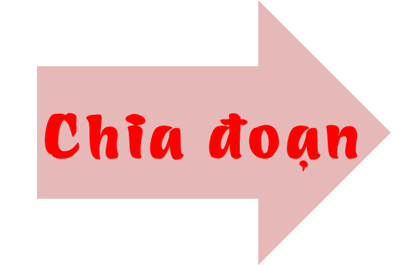

Đoạn 1: từ đầu đến thật vui vẻ.
Đoạn 2: tiếp theo cho đến hết một tuần.
Đoạn 3: Phần còn lại.

Slide 7
Lớp Minh có thêm học sinh mới. Đó là một bạn gái có cái tên rất ngộ: Thi Ca. Cô giáo xếp Thi Ca ngồi ngay cạnh Minh. Minh tò mò ngó mái tóc xù lông nhím của bạn, định bụng sẽ làm quen với “người hàng xóm” mới thật vui vẻ.
Nhưng cô bạn tóc xù toàn làm cậu bực mình. Trong lúc Minh bặm môi, nắn nót những dòng chữ trên trang vở thì hai cái cùi chỏ đụng nhau đánh cộp làm chữ nhảy chồm lên, rớt khỏi dòng. Tất cả rắc rối là do Thi Ca viết tay trái. Hai, ba lần, Minh phải kêu lên:
– Bạn xê ra chút coi! Đụng tay mình rồi nè!
Tới lần thứ tư, Minh lấy phấn kẻ một đường chia đôi mặt bàn:
– Đây là ranh giới. Bạn không được để tay thò qua chỗ mình nhé!
Thi Ca nhìn đường phấn, gương mặt thoáng buồn. Đường ranh giới cứ thế tồn tại trên mặt bàn hết một tuần.
Hôm ấy, trống vào lớp lâu rồi mà không thấy Thi Ca xuất hiện. Thì ra bạn ấy phải vào bệnh viện. Cô giáo nói:
– Hi vọng lần này bác sĩ sẽ chữa lành cánh tay mặt để bạn không phải viết bằng tay trái nữa!
Lời của cô giáo làm Minh chợt nhớ ra Thi Ca hay giấu bàn tay mặt trong hộc bàn. Minh nhớ ánh mắt buồn của bạn lúc nhìn Minh vạch đường phấn trắng. Càng nhớ càng ân hận. Mím môi, Minh đè mạnh chiếc khăn xoá vệt phấn trên mặt bàn.
"Mau về nhé, Thi Ca!” – Minh nói với vệt phần chỉ còn là một đường mở nhạt trên mặt gỗ lốm đốm vân nâu.

Slide 8
LUYỆN ĐỌC NỐI TIẾP ĐOẠN

Slide 9

xù lông nhím
nắn nót
rắc rối
lốm đốm vân nâu

Slide 10

Minh tò mò/ ngó mái tóc xù lông nhím của bạn/, định bụng/ sẽ làm quen với “người hàng xóm”/ mới thật vui vẻ.//

Slide 11

Tay mặt: tay phải

Slide 12

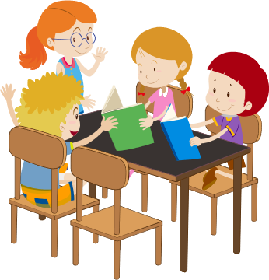



LUYỆN ĐỌC TRONG NHÓM
Yêu Cầu
Phân công đọc theo đoạn.
Tất cả thành viên đều đọc.
Giải nghĩa từ cùng nhau.
Tiêu chí đánh giá
1. Đọc đúng.
2. Đọc to, rõ.
3. Đọc ngắt, nghỉ đúng chỗ.

Slide 13
LUYỆN ĐỌC TRƯỚC LỚP
Tiêu chí đánh giá
1. Đọc đúng.
2. Đọc to, rõ.
3. Đọc ngắt, nghỉ đúng chỗ.

Slide 14
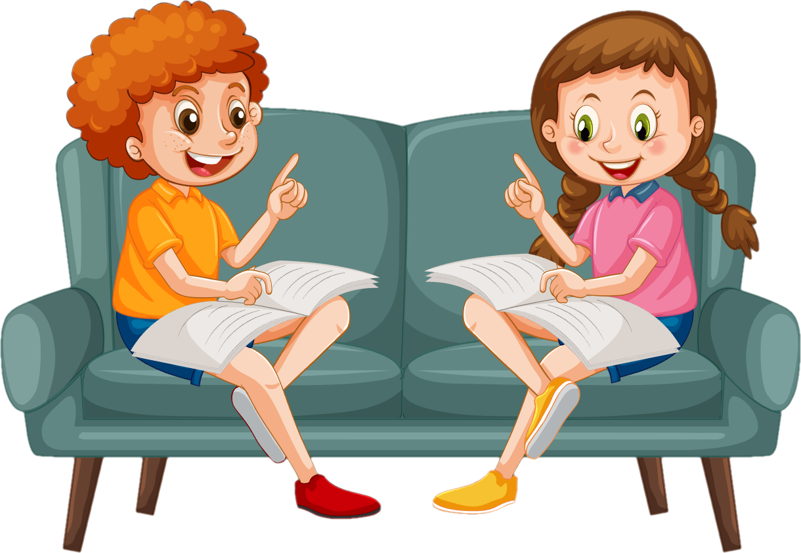


LUYỆN ĐỌC HIỂU

Slide 15

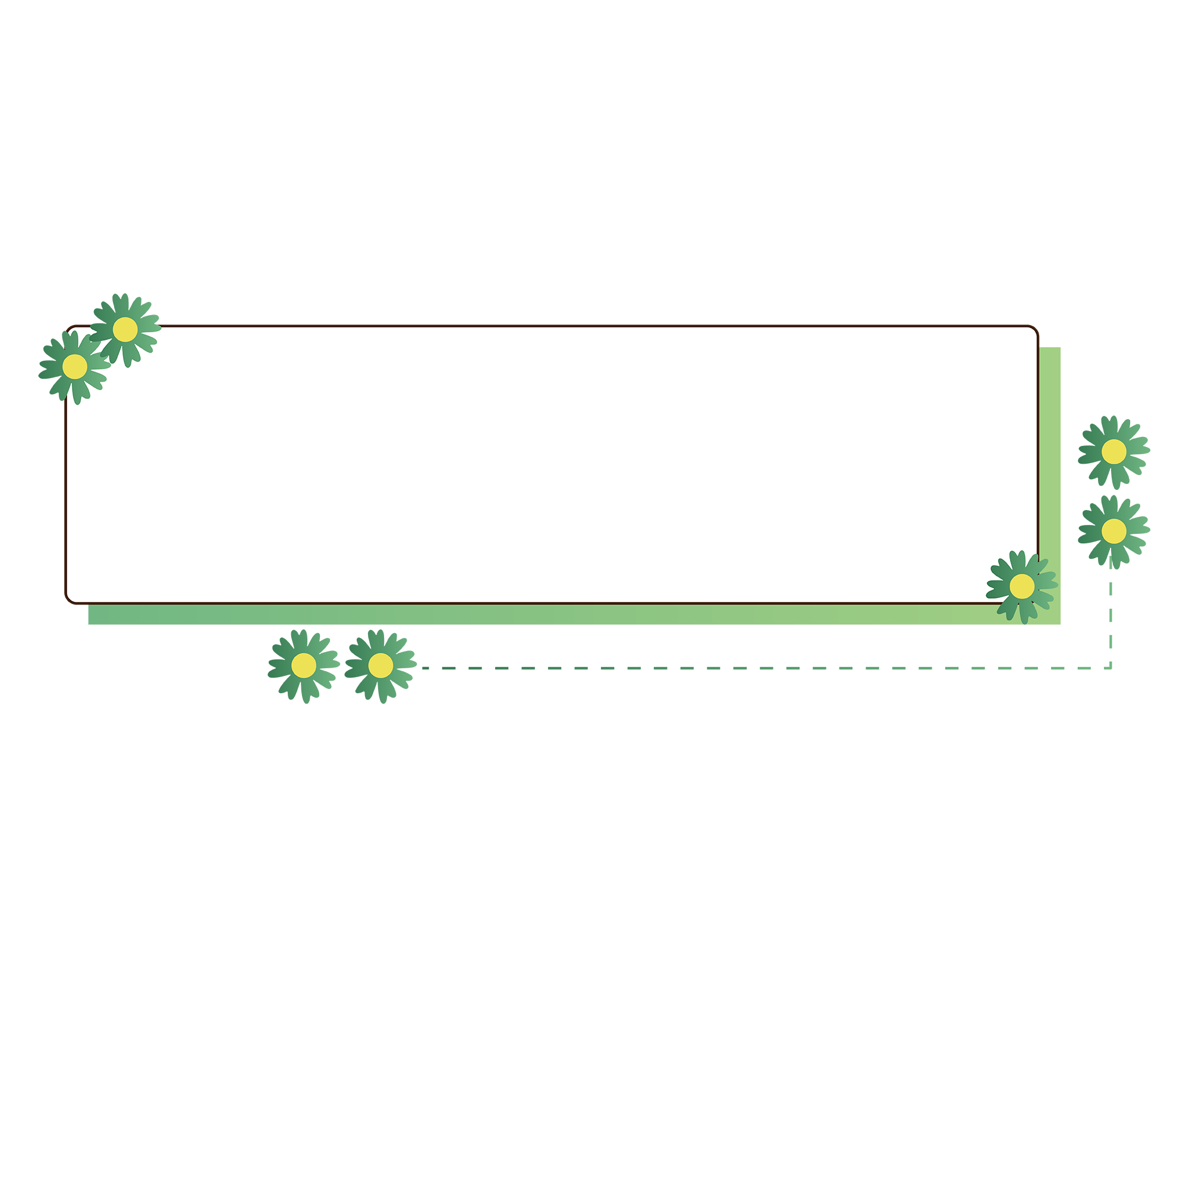
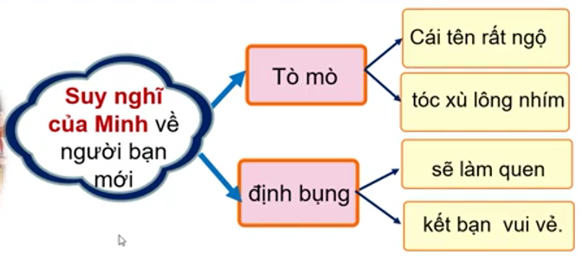
Minh có suy nghĩ gì khi cô giáo xếp Thi Ca ngồi cạnh mình?
Notes:
BẤM MŨI TÊN ĐỂ QUAY TRỞ LẠI

Slide 16


Điều gì làm cho Minh bực mình khi ngồi cùng với Thi Ca?
Thi ca viết bằng tay trái
Vài lần đụng phải tay Minh
Làm cho chữ ở vở Minh bị siêu vẹo, xấu xí
Notes:
BẤM MŨI TÊN ĐỂ QUAY TRỞ LẠI

Slide 17

Khi đang viết thì bị Thi Ca đụng vào tay, Minh đã làm những gì?
Khi đang viết thì bị Thi Ca đụng vào tay, Minh đã rất bực mình. Cậu lấy phấn kẻ một đường chia đôi mặt bàn và nói với Thi Ca đó là ranh giới, Thi Ca không được để tay qua chỗ của cậu.

Slide 18

Khi biết tin Thi Ca phải đi bệnh viện chữa tay, Minh có những thay đổi gì trong suy nghĩ và việc làm?
Chợt nhớ ra Thi Ca hay giấu bàn tay dưới hộc bàn
Minh có những thay đổi trong suy nghĩ
Nhớ ánh mắt buồn của bạn
Cảm thấy ân hận
Lấy khăn xoá vệt phấn
Thầm mong Thi Ca nhanh chóng khỏi bệnh

Slide 19

Tóm tắt câu chuyện bằng 7 – 8 câu
Câu chuyện “Vệt phấn trên mặt bàn” kể về quá trình thay đổi suy nghĩ của Minh khi gặp người bạn mới. Khi cô giáo xếp bạn mới ngồi cùng bàn với Minh, Minh đã muốn làm quen vui vẻ với bạn mới. Nhưng người bạn mới luôn làm Minh bực mình và Minh đã kẻ vệt phấn chia đôi chiếc bàn để tránh bị bạn đụng vào tay mặc dù người bạn mới đó có vẻ buồn. Cho đến một hôm người bạn cùng bàn không đến, biết được bạn phải vào bệnh viện để chữa tay thì Minh đã rất hối hận và xóa đi vệt phấn đó.
Gợi ý:
+ Nhan đề câu chuyện là gì?
+ Câu chuyện diễn ra ở đâu?
+ Nhân vật chính là ai?
+ Điều gì xảy ra với các nhân vật?
+ Câu chuyện kết thúc thế nào?

Slide 20


Theo em, nội dung chính của bài đọc là gì?
Câu chuyện muốn nói với chúng ta rằng những người bạn luôn mang đến cho chúng ta những niềm vui trong cuộc sống. Hãy luôn trân trọng và nâng niu tình bạn mình có.

Slide 21



Slide 22

Đọc diễn cảm toàn bài.
Nhấn giọng vào những từ ngữ thể hiện cảm xúc của các nhân vật: Nhưng cô bạn tóc xù toàn làm cậu bực mình. Đụng tay mình rồi nè,…
Notes:
Thiết kế: Hương Thảo – Zalo 0972115126

Slide 23
Lớp Minh có thêm học sinh mới. Đó là một bạn gái có cái tên rất ngộ: Thi Ca. Cô giáo xếp Thi Ca ngồi ngay cạnh Minh. Minh tò mò ngó mái tóc xù lông nhím của bạn, định bụng sẽ làm quen với “người hàng xóm” mới thật vui vẻ.
Nhưng cô bạn tóc xù toàn làm cậu bực mình. Trong lúc Minh bặm môi, nắn nót những dòng chữ trên trang vở thì hai cái cùi chỏ đụng nhau đánh cộp làm chữ nhảy chồm lên, rớt khỏi dòng. Tất cả rắc rối là do Thi Ca viết tay trái. Hai, ba lần, Minh phải kêu lên:
– Bạn xê ra chút coi! Đụng tay mình rồi nè!
Tới lần thứ tư, Minh lấy phấn kẻ một đường chia đôi mặt bàn:
– Đây là ranh giới. Bạn không được để tay thò qua chỗ mình nhé!
Thi Ca nhìn đường phấn, gương mặt thoáng buồn. Đường ranh giới cứ thế tồn tại trên mặt bàn hết một tuần.
Hôm ấy, trống vào lớp lâu rồi mà không thấy Thi Ca xuất hiện. Thì ra bạn ấy phải vào bệnh viện. Cô giáo nói:
– Hi vọng lần này bác sĩ sẽ chữa lành cánh tay mặt để bạn không phải viết bằng tay trái nữa!
Lời của cô giáo làm Minh chợt nhớ ra Thi Ca hay giấu bàn tay mặt trong hộc bàn. Minh nhớ ánh mắt buồn của bạn lúc nhìn Minh vạch đường phấn trắng. Càng nhớ càng ân hận. Mím môi, Minh đè mạnh chiếc khăn xoá vệt phấn trên mặt bàn.
"Mau về nhé, Thi Ca!” – Minh nói với vệt phấn chỉ còn là một đường mờ nhạt trên mặt gỗ lốm đốm vân nâu.
(Theo Nguyễn Thị Kim Hoà)

Slide 24



Slide 25
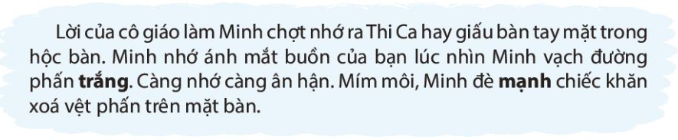
1. Trong các từ in đậm dưới đây, từ nào là tính từ chỉ đặc điểm của sự vật, từ nào là tính từ chỉ đặc điểm của hoạt động?
Tính từ chỉ đặc điểm của sự vật: trắng
Tính từ chỉ đặc điểm của hoạt động: mạnh

Slide 26
2. Đặt câu về một nhân vật trong bài đọc, trong đó có dùng tính từ.
Ví dụ: Minh là một người bạn rất tốt.

Slide 27

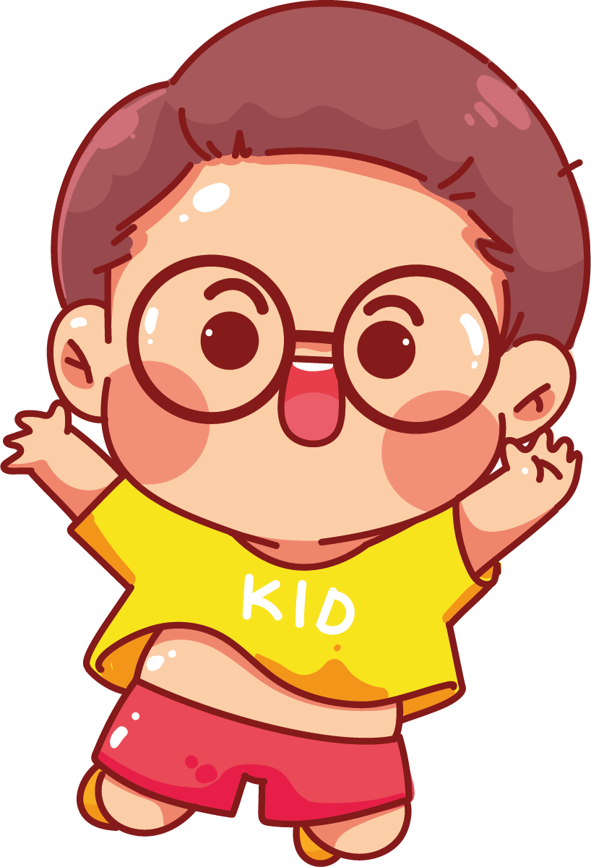

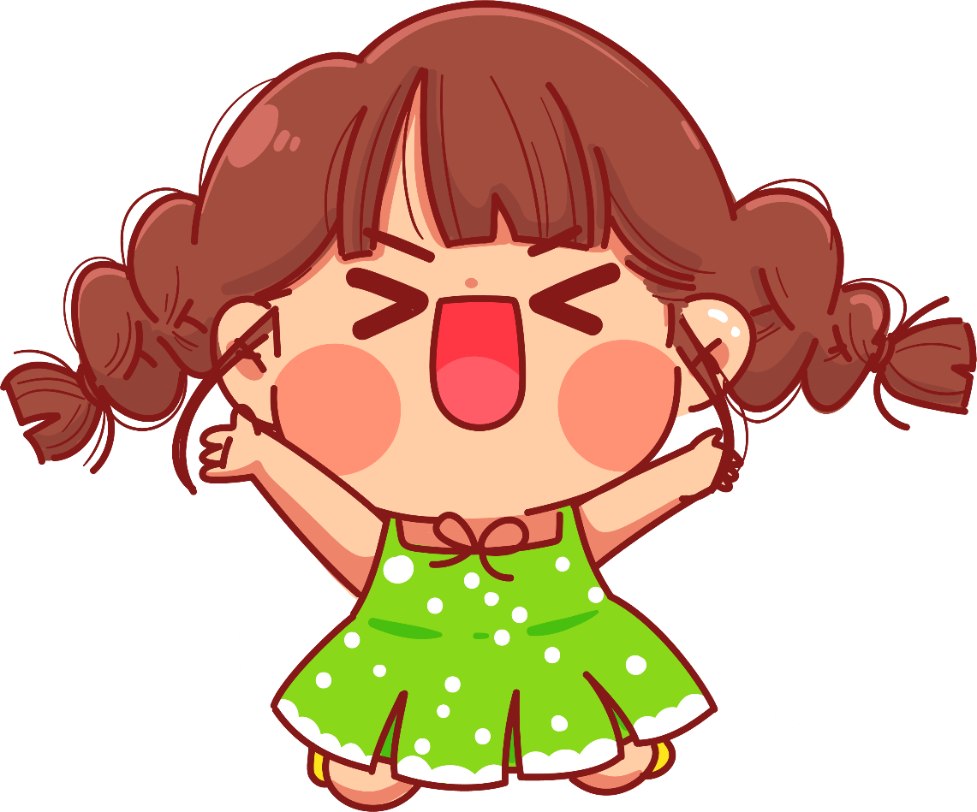

Slide 28
LỜI CẢM ƠN
Chân thành cảm ơn quý thầy cô đã sử dụng tài liệu. Mong quý thầy cô sử dụng tài liệu nội bộ và không chia sẻ đi các trang mạng xã hội nhé!
Mong rằng tài liệu này sẽ giúp quý thầy cô gặt hái được nhiều thành công trong sự nghiệp trồng người.
Trong quá trình soạn bài có lỗi nào mong quý thầy cô phản hồi lại Zalo hoặc FB giúp em.
Zalo của em: Hương Thảo: 0972.115.126 (Em chỉ dùng 1 zalo duy nhất)
Facebook: https://www.facebook.com/huongthaoGADT

